Slide 1
«Балашовский треугольник» к 95-летию рождения писателя Д.М.Балашова
вебинар 21.04.2022 год
г.Петрозаводск

Slide 2
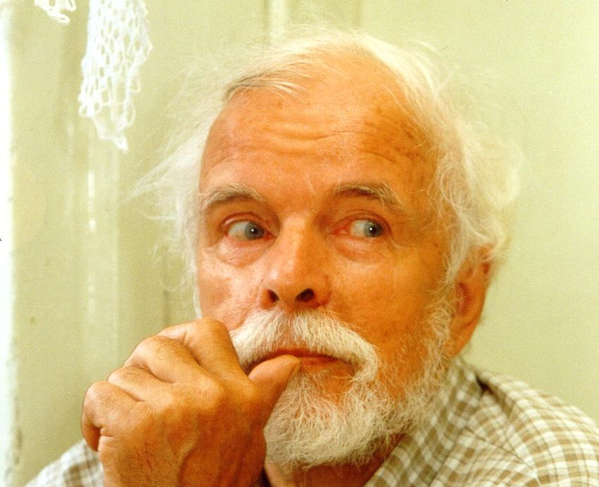
ПРОЕКТ «Балашовский треугольник»

Slide 3
Цель Повышение культурного уровня и развитие творческого потенциала школьников, молодёжи, педагогов, населения с целью мотивации и вызова интереса к осмыслению творчества Д.М. Балашова и его актуальности в наши дни, получению дополнительного образования в области литературы и истории, культуры Русского Севера, освоению ряда дополнительных образовательных компетенций детьми, подростками и студентами.
Задачи проекта
Познакомить целевые группы проекта с жизнью, творческим наследием писателя и учёного-фольклориста;
Создать новые научные и образовательные продукты с представлением их в образовательных учреждениях, библиотеках, в научных изданиях, на сайтах организаций партнёров проекта, в интернет - пространстве;
Провести межрегиональные конкурсы художественного слова по произведениям писателя и устному народному творчеству Русского Севера;
Увековечить память о Д.М. Балашове в Карелии.

Slide 4
Партнеры проекта Институт языка, литературы и истории КарНЦ РАН Национальная библиотека РК Карельский институт развития образования Петрозаводский государственный университет АНО "Петроглиф" МАУК "Городской Центркультуры и досуга" г. Великий Новгород Администрация Новинского сельского поселения Карельское региональное представительство Союза российских писателей МУ "Кондопожская центральная районная библиотека им.Б.Е. Кравченко" Союз молодых писателей "Северное сияние" МБУ «Центр поморской культуры» Центральная районная библиотека г.Беломорск. Центральная городская библиотека им. Д.Я. Гусарова. МБУ Кемская МЦРБ МЦР Библиотеки г. Пудожа, г.Медвежьегорска

Slide 5
МЕРОПРИЯТИЯ В РАМКАХ ПРОЕКТА 1. Вечер воспоминаний "Ты - затем, чтоб вернуть историю..." Март 2.Уроки в школах писателей РК о Д. М. Балашове(Кондопожский, Пудожский, Беломорский, Медвежьегорский, Кемский районы, г.Петрозаводск) февраль- октябрь 3. Творческое наследие Д.М. Балашова(лекции в ПетрГУ Балашовой О.Н., жены писателя) ноябрь 4. Фольклорное наследие Д.М.Балашова( лекции учёных Института языка и литературы РК в ПетрГУ , издание научных статей, работа с архивом при создании фильма и выставки в Нац. библиотеке) июль-ноябрь 5. Фестиваль «Балашовское лето» в д. Чёболакша, посвященный памяти писателя и проведение семинара для писателей России (совместно с АНО «Петроглиф», ИЯЛИ, Карельским отделением Союза писателей», администрацией Кондопожского района) июль

Slide 6
6. Литературные гостиные и краеведческие конференции в библиотеках РК. Литературный челлендж (онлайн- формат) в партнерстве с библиотеками и читателями г. Великий Новгород, п.Умба, С-Пб и др.городов России для молодежи и взрослых «Вспоминая Дмитрия Балашова» сентябрь-ноябрь 7.Создание фильма о жизни и деятельности писателя в Карелии. февраль-октябрь 8. Организация выставки в Национальной библиотеке РК (из фондов Национальной библиотеки, ИЯЛИ и семейного архива писателя) октябрь-ноябрь 9. III Республиканский онлайн фестиваль- конкурс устного детского творчества « Калейдоскоп сказок народов России»(номинация «Сказки Русского Севера»)октябрь-ноябрь

Slide 7
10. Проведение с Карельским институтом развития образования вебинара для педагогов в рамках регионального предмета«Моя Карелия» с авторскими разработками уроков и внеклассных мероприятий по творчеству Д.М. Балашова с участием писателей РК, с представлением опыта работы педагога, (г.Великий Новгород). «Опыт работы в региональной программе по творчеству Д.М. Балашова». апрель 11. Участие карельских школьников и молодёжи в конкурсе «Дабы свеча не погасла…» (г.Великий Новгород) октябрь 12. Передачи на радио « Д.М. Балашов. «Открытие новых страниц..» (по согласованию) 13.Установление памятной доски на доме в г.Петрозаводске.(родственники и общественность) ноябрь 14. Презентация проекта (финал-результаты) декабрь

Slide 8
https://vk.com/public210100383 - группа в Контакте КРОО «Содружество народов Карелии» (проект
« Балашовский треугольник»)
https://disk.yandex.ru/d/gfeep0pv5zncXA
- ссылка на видео литературных встреч
http://kolanord.ru/index.php/autors/b/balashov-dm
- ссылка на электронный вариант книг
borisovna44@list.ru - адрес методиста проекта Смирновой И.Б, вопросы, материалы разработки уроков

Slide 9
БЛАГОДАРИМ ЗА ВНИМАНИЕ!

